Slide 1
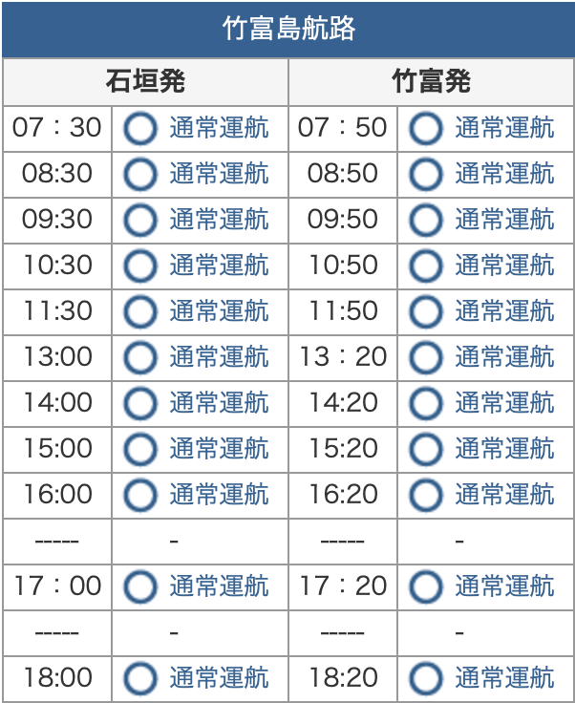
9/10に取得できた教師データ
9/10/7:00に取得できたデータ
風速 | 6
最大風速 | 9
最大風速の風向 | 154
波高 | 0.6
波の向き | 99
うねり | 0.6
うねりの間隔 | 8.8
うねりの向き | 105
教師 データ | 風速 | 最大風速 | 最大風速の風向 | 波高 | 波の向き | うねり | うねりの間隔 | うねりの向き
通常運行 | 6 | 9 | 154 | 0.6 | 99 | 0.6 | 8.8 | 105

